Slide 1
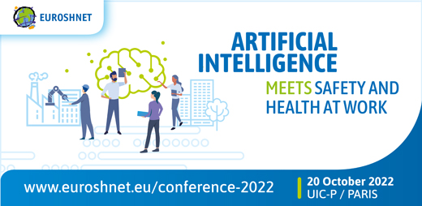
INTELIGENCIA ARTIFICIAL Y PRL
INSST

Slide 2
QUE ES LA INTELIGENCIA ARTIFICIAL (IA)
Jesús Moreno León y José Ignacio Huertas Fernandez
unión entre ciencia y tecnología
dedica al desarrollo de sistemas
que ejecutan tareas
que requerirían inteligencia o razonamiento si las realizara una persona
Máquinas realizando funciones cognitivas:
    Percibir
Razonar
    Aprender
Resolver problemas
Por ejemplo: un ordenador de control de stocks

Slide 3
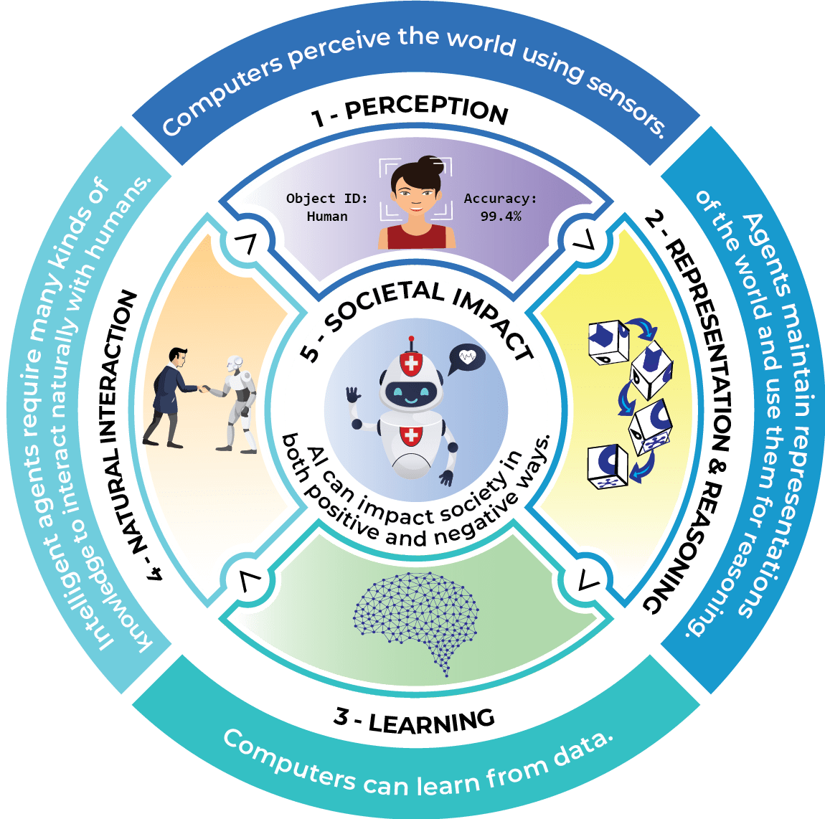
CINCO GRANDES IDEAS EN INTELIGENCIA ARTIFICIAL
PERCEPCIÓN Se hace ver y oir
REPRESENTACIÓN Y RAZONAMIENTO La representación es problema para la inteligencia humana y la artificial. Al ordenador se le presentarán datos para esa representación
APRENDIZAJE De esos datos, aprenderá el ordenados
INTERACCIÓN NATURAL Requiere conocimientos variados y de diferentes culturas
IMPACTO SOCIAL Será positivo o negativo
https://ai4k12.org/resources/big-ideas-poster/

Slide 4
QUE ES LA INTELIGENCIA ARTIFICIAL (IA)
Jesús Moreno León y José Ignacio Huertas Fernandez
Sistemas que facilitan:
Mejorar las clases mediante la detección de emociones, de sentimientos y de vigilancia de la atención
Aumentar la eficiencia recogiendo datos en plataformas digitales, permitiendo interacciones entre esos datos
QUE PODEMOS HACER
CON LA IA
EN NUESTRAS CLASE

Slide 5
QUE DEBEMOS PREVENIR CUANDO UTILICEMOS LA IA
SESGOS
Jesús Moreno León y José Ignacio Huertas Fernández
El aprendizaje automático de basa en aprender a partir de ejemplos, si los ejemplos tienen “sesgos” , el sistema los reproducirá.
SESGO (RAE): “Error sistemático en que se puede incurrir cuando, al hacer un ensayo se seleccionan o favorecen unas respuestas frente a otras.”
Herramienta “LearningML”
https://web.learningml.org/
ETICA
Jesús Moreno León y José Ignacio Huertas Fernández
SUPLANTACIÓN de identidad:
  En videos
  En audios
Herramienta “Moral Machine”
https://www.moralmachine.net/hl/es

Slide 6
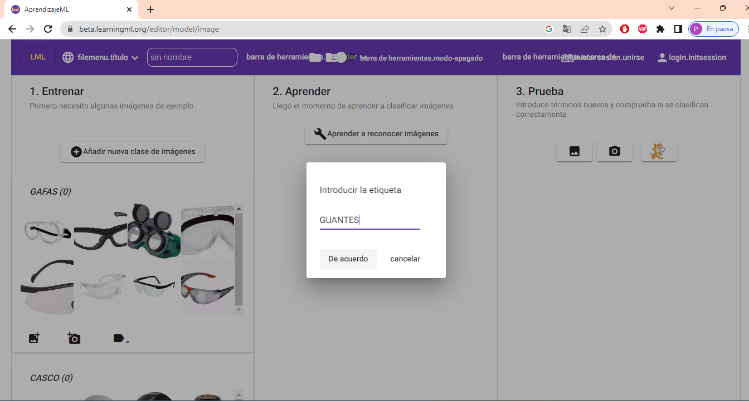
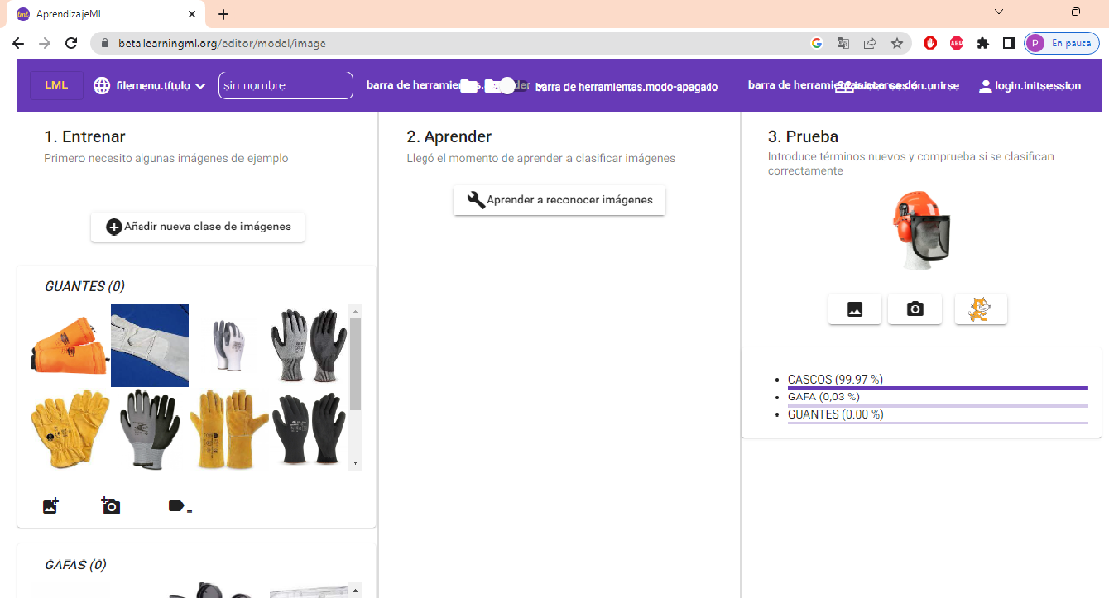
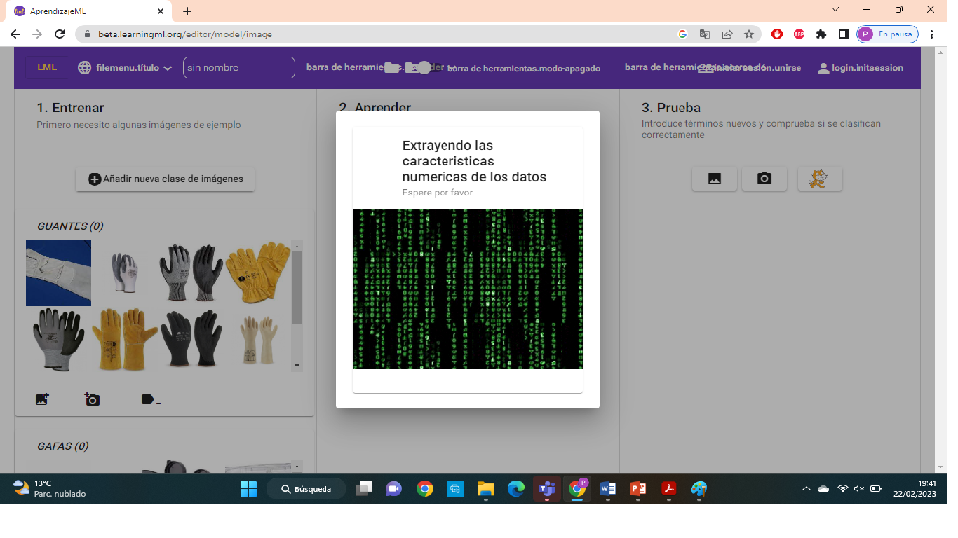
Práctica con los alumnos

